Slide 1
第十章 重积分
第三节 三重积分

Slide 2
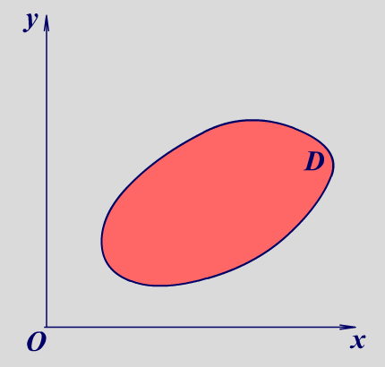

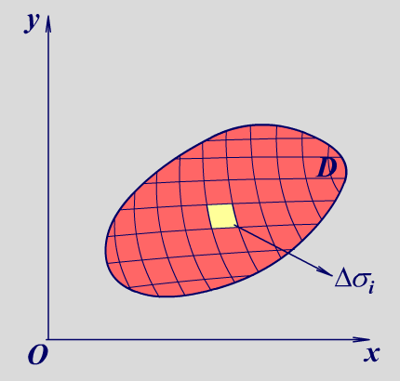

非均匀平面薄片的质量
设有一平面薄片占有 xOy 面上的闭区域 D，它在 (x, y) 处的
面密度为 ρ(x, y)，其中 ρ(x, y) 是 D 上的非负连续函数．
分割
求和
取极限
设
则
Notes:
平面薄片没有厚度，因此平面薄片只有面积，没有体积。

Slide 3
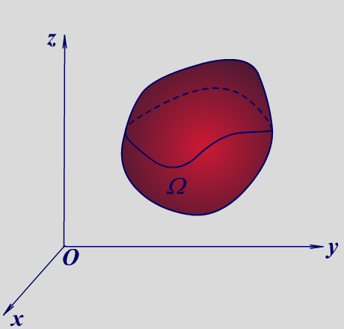

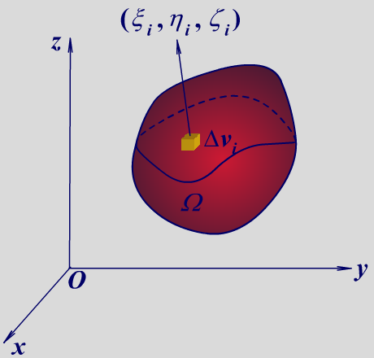
非均匀空间立体的质量
设有一立体占有空间中的闭区域 Ω，它在 (x, y, z) 处的密度
为 ρ(x, y, z)，其中 ρ(x, y, z) 是 Ω 上的非负连续函数．
分割
求和
取极限
设
则

Slide 4
比较
非均匀平面薄片的质量
非均匀空间立体的质量
分割
求和
取极限
分割
求和
取极限

Slide 5
三重积分的概念
定义：设 f (x, y, z) 是有界闭区域 Ω 上的有界函数，将 Ω 任
意分成 n 个小闭区域 Δv₁, …, Δv_{n}，其中 Δv_{i} 表示第 i 个小闭
区域及其体积，在每个Δv_{i} 上任取一点 (ξ_{i} ,η_{i} , ζ_{i} )，作和式
令 → 0，若上述和式的极限存在，则
称此极限值为 f (x, y, z)在 Ω 上的三重积分，记为

Slide 6
三重积分的相关概念
f (x, y, z) —— 被积函数
dv —— 体积微元
f (x, y, z) dv —— 被积表达式
x，y，z —— 积分变量
Ω —— 积分区域
—— 积分和

Slide 7
说明
三重积分具有与二重积分完全类似的结论．
若 f (x, y, z) 在有界闭区域 Ω 上连续，则 f (x, y, z) 在 Ω 上可积．
若 f (x, y, z) 在 Ω 上可积，则三重积分的值与对积分区域的分法无关，与 (ξ_{i} ,η_{i} , ζ_{i} ) 的选取也无关．

Slide 8
说明（续）
在直角坐标系下，体积微元 dv = dxdydz，故
当 f (x, y, z) =1 时，设 Ω 的体积等于 V，则
即密度等于1的匀质立体的质量在数值上等于其体积．

Slide 9
三重积分的计算
基本思想：化为累次积分．
主要内容
利用直角坐标计算三重积分
投影法
截面法
利用柱面坐标计算三重积分
利用球面坐标计算三重积分

Slide 10
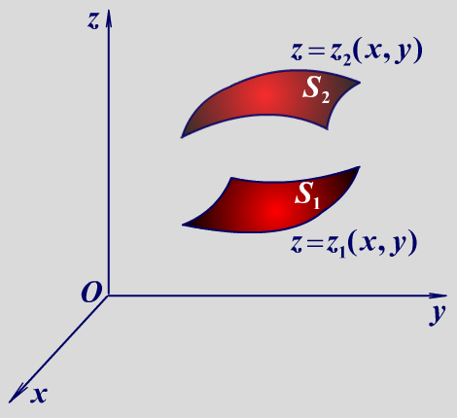
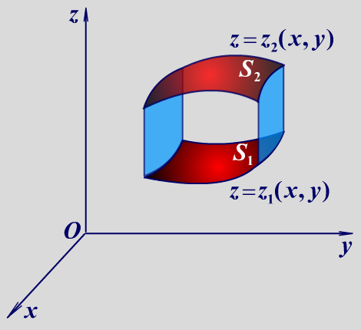
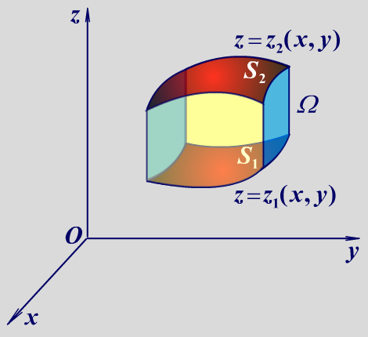
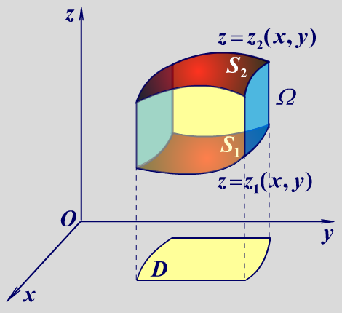


投影法（P.161）
步骤：①投影；②穿线；③积分．
设平行于z 轴且穿过 Ω 内部的直线与 Ω
的边界曲面相交不多于两点．
设一空间立体占有有界闭区域 Ω，其密度函数为 f (x, y, z)，
则该立体的质量
设 Ω 在 xOy 面的投影为 D，则 Ω 的质量可以看作面密度为
的非均匀平面薄片的质量，于是

Slide 11
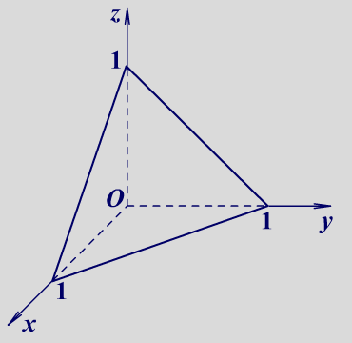
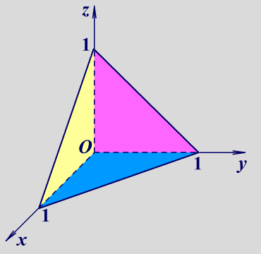
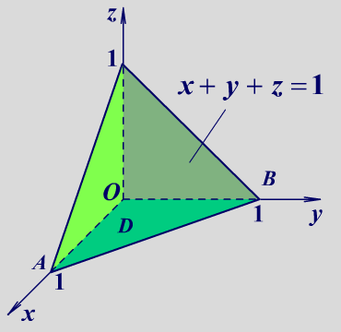
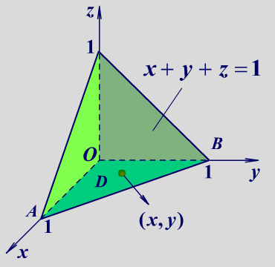

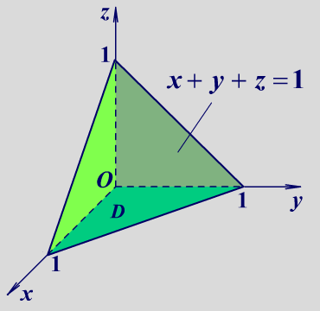
例：计算三重积分 ，其中 Ω 为三个坐标面及平
面 x + y + z = 1所围成的闭区域． （类似于P.162例1）
解：若采用投影法，则
y
1
y = 1 − x
O
1
x
投影法：①投影；②穿线；③积分．

Slide 12
P.162的说明
如果平行于 x 轴（或 y 轴）且穿过闭区域 Ω 内部的直线与 Ω的边界曲面 S 相交不多于两点，也可把闭区域 Ω 投影到 yOz 面（或 zOx 面）上，这样就可把三重积分化为按其它顺序的三次积分．
如果平行于坐标轴且穿过闭区域 Ω 内部的直线与 Ω 的边界曲面 S 的交点多于两个，也可像处理二重积分那样，把 Ω 分成若干部分，使 Ω 上的三重积分化为
各部分闭区域上的三重积分之和．
设平行于z 轴且穿过 Ω 内部的直线与 Ω
的边界曲面相交不多于两点．

Slide 13
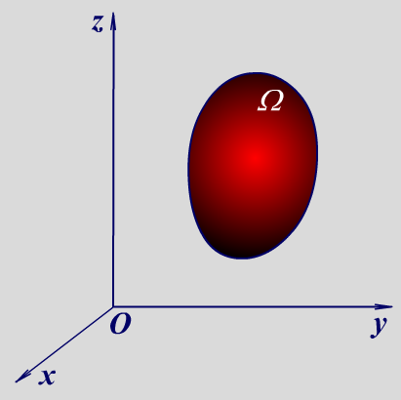
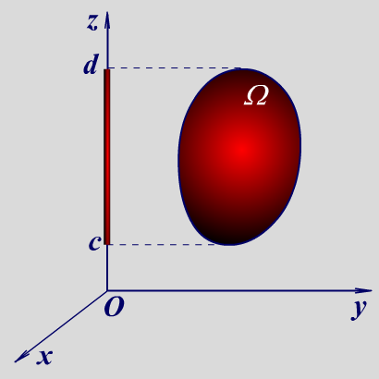
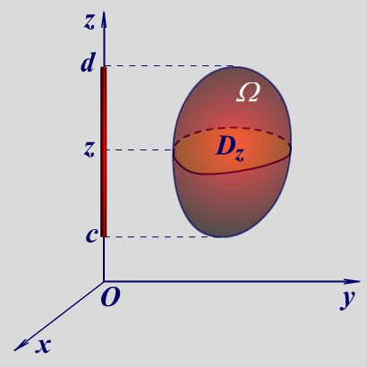
截面法（P.162）
投影法（①投影；②穿线；③积分）
截面法（①截面；②积分）
设有界闭区域 Ω 介于平面 z = c 及 z = d 之间（c < d），则
Ω 的质量可以看作线密度 的非均匀
细棒的质量，于是

Slide 14
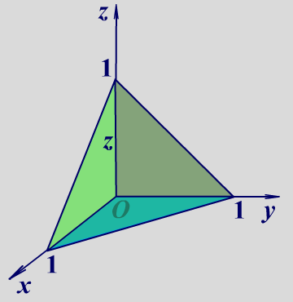
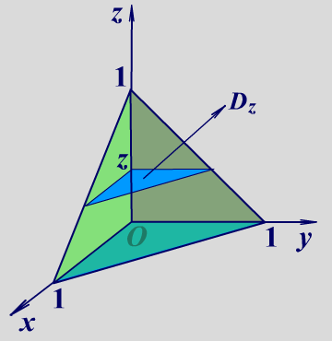
例：计算三重积分 ，其中 Ω 为三个坐标面及平
面 x + y + z = 1所围成的闭区域．（类似于P.162例1）
解：若采用截面法，则
y
1− z
y = 1− z − x
O
1− z
x
截面法： ①截面；②积分．

Slide 15
利用对称性简化三重积分的计算
一般地，当积分区域 Ω 关于 xOy 面对称时，在 Ω 中选择
关于 xOy 面对称的两个点：P(x, y, −z)、Q(x, y, z) ．
若 f (x, y, z) 关于 z 是奇函数，即 f (x, y, −z) = − f (x, y, z)，
则三重积分等于零．
若 f (x, y, z) 关于 z 是偶函数，即 f (x, y, −z) = f (x, y, z)，
则三重积分等于 Ω 在 xOy 面上方的半个闭区域的三重积分的两倍．
积分区域 Ω 关于其它坐标面对称的情况类似可得．
口诀：对称区域，偶倍奇零．

Slide 16
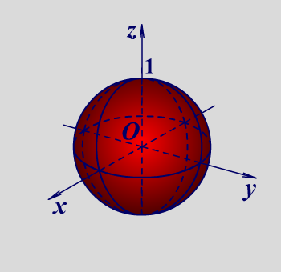
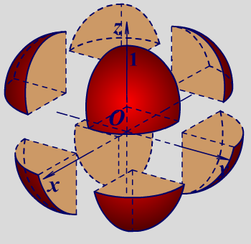
例：计算三重积分 ，其中积分
区域 Ω = {(x, y, z) | x² + y² + z² ≤ 1}．
解：积分区域关于三个坐标面都对称，
且被积函数是 z 的奇函数，即 f (x, y, − z) = − f (x, y, z)，
于是

Slide 17
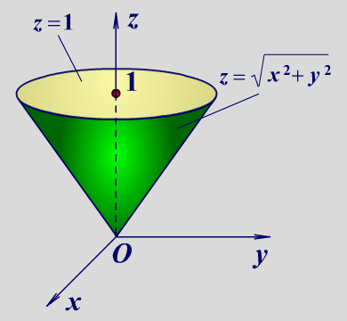
例：计算三重积分 ，其中 Ω 是锥面
和平面 z = 1 所围成的区域．
解：因为积分区域关于 yOz 面、 zOx 面对称，
且 f (x) = x 是 x 的奇函数，所以
考虑被积函数关于 x 的奇偶性．
考虑被积函数关于 y 的奇偶性．

Slide 18
例：计算三重积分 ，其中 Ω 是锥面
和平面 z = 1 所围成的区域．
解（续）：若采用投影法，则
投影法：①投影；②穿线；③积分．
(x, y)

Slide 19
例：计算三重积分 ，其中 Ω 是锥面
和平面 z = 1 所围成的区域．
解（续）：若采用截面法，则
z
截面法： ①截面；②积分．

Slide 20
说明
若 Ω 为长方体区域：a ≤ x ≤ b，c ≤ y ≤ d，s ≤ z ≤ r，
则
进一步，若 f (x, y, z) = f₁(x) f₂(y) f₃(z)，则
Notes:
课本P.142第3题的结论

Slide 21
利用柱面坐标计算三重积分
问题1：什么是柱面坐标？
问题2：如何在柱面坐标系下计算三重积分？
问题3：三重积分什么时候适合在柱面坐标系下进行计算？
Notes:
结合P.17的课件进行讲解。

Slide 22
利用柱面坐标计算三重积分
问题1：什么是柱面坐标？
Notes:
结合P.17的课件进行讲解。

Slide 23
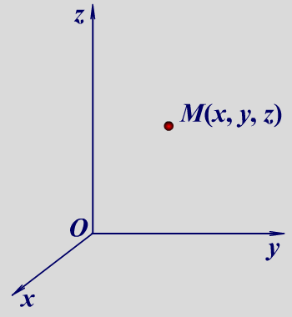
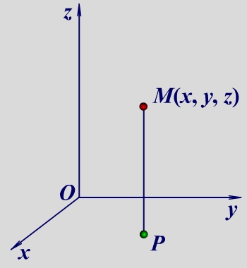
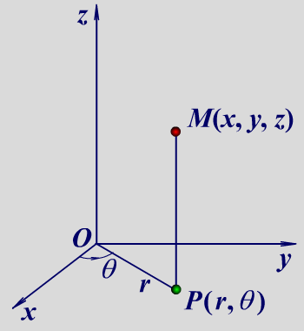
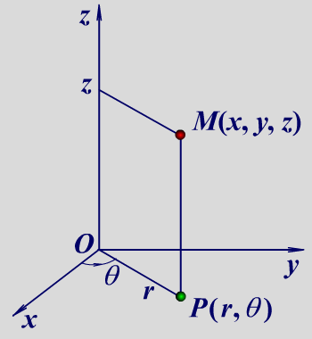
柱面坐标
设 M(x, y, z) 为空间中一点，点 P 是点 M 在 xOy 面的投影,
点 P 的极坐标为 (r, θ )，则 (r, θ, z) 称为点 M 的柱面坐标．
规定：0 ≤ r < +∞， 0 ≤ θ ≤ 2π， −∞ < z < +∞．
直角坐标与柱面坐标之间的关系为
x = r cosθ，y = r sinθ，z = z ．
结论：柱面坐标 = 极坐标 + 直角坐标．
y
x

Slide 24
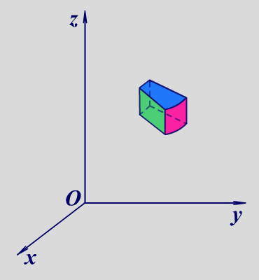
柱面坐标系中的坐标面
r = 常数：以 z 轴为中心轴的圆柱面．
θ = 常数：过 z 轴的半平面．
z = 常数：与 xOy 面平行的平面．
z
柱面坐标系下
的体积微元
O
θ
y
x

Slide 25
利用柱面坐标计算三重积分
问题1：什么是柱面坐标？
答：柱面坐标 = 极坐标 + 直角坐标．
问题2：如何在柱面坐标系下计算三重积分？
Notes:
结合P.17的课件进行讲解。

Slide 26
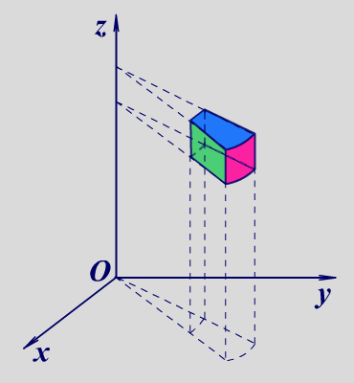
柱面坐标系下的体积微元
在直角坐标系下，体积微元 dv = dxdydz．
柱面坐标系下，体积微元 dv = r drdθ dz．
事实上，
dv = ?
dz
M(r, θ, z)
dθ
r
r + dr

Slide 27
利用柱面坐标计算三重积分
问题1：什么是柱面坐标？
答：柱面坐标 = 极坐标 + 直角坐标．
问题2：如何在柱面坐标系下计算三重积分？
答：
被积函数作柱面坐标变换，
体积微元作柱面坐标变换，
把积分区域表示成 r、θ 、z 的不等式，
于是
Notes:
结合P.17的课件进行讲解。

Slide 28
柱面坐标系的适用范围
问题3：三重积分什么时候适用在柱面坐标系下进行计算？
答：需要同时满足两个条件，
积分区域 Ω 在坐标面上的投影 D 是圆域或部分圆域；
被积函数中至少有两个变量的平方项的系数相等．
关键：根据积分区域的形状，灵活建立柱面坐标系．

Slide 29
说明
关键：根据积分区域的形状，灵活建立柱面坐标．
被积函数中含有 x² + y² 或 arctan(y/x)，Ω在 xOy 面上的投影是圆域或部分圆域，则令 x = r cosθ，y = r sinθ，z = z．
被积函数中含有y² + z² 或 arctan(z/y)， Ω在 yOz 面上的投影是圆域或部分圆域，则令 y = r cosθ，z = r sinθ，x = x .
被积函数中含有 z² + x²或 arctan(x/z) ，Ω在 zOx 面上的投影是圆域或部分圆域，则令 z = r cosθ，x = r sinθ，y = y．
Notes:
注意：在第一种情形中，arctan(y/x)中，根据分子、分母的相对位置，令x=rcosθ，y=rsinθ，则arctan(y/x)=θ。

Slide 30
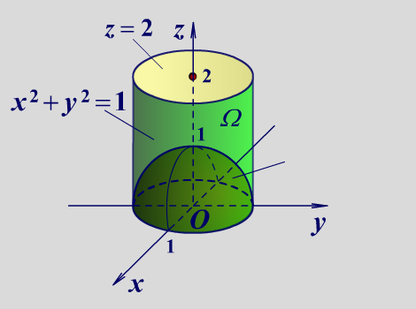
例：立体 Ω 是圆柱面 x² + y² = 1 内部，平面 z = 2 下方，抛
物面 z = 1 − x² − y² 上方的部分，其中任一点的密度与它到
z 轴的距离成正比（比例系数为 K），求 Ω 的质量 m．
解：设密度函数 ，则
其中 Ω : x² + y² ≤ 1，
1 − x² − y² ≤ z ≤ 2．
z = 1 − x² − y²

Slide 31
例：立体 Ω 是圆柱面 x² + y² = 1 内部，平面 z = 2 下方，抛
物面 z = 1 − x² − y² 上方的部分，其中任一点的密度与它到
z 轴的距离成正比（比例系数为 K），求 Ω 的质量 m．
解（续）：设密度函数 ，则
其中 Ω : x² + y² ≤ 1， 1 − x² − y² ≤ z ≤ 2．
在柱面坐标系下，
被积函数
体积微元 dxdydz ⇒ r drdθ dz．
Ω : x² + y² ≤ 1， 1 − x² − y² ≤ z ≤ 2
⇒ Ω : 0 ≤ r ≤ 1， 0 ≤ θ ≤ 2π， 1 − r² ≤ z ≤ 2．

Slide 32
例：立体 Ω 是圆柱面 x² + y² = 1 内部，平面 z = 2 下方，抛
物面 z = 1 − x² − y² 上方的部分，其中任一点的密度与它到
z 轴的距离成正比（比例系数为 K），求 Ω 的质量 m．
解（续）：设密度函数 ，则

Slide 33
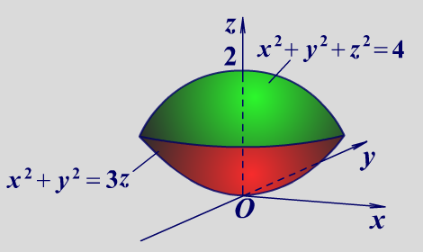
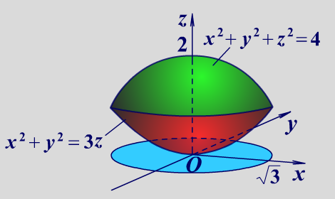
例：计算 ，其中 Ω 是由球面 x² + y² + z² = 4 与抛
物面 x² + y² = 3z 围成的（在抛物面内的那一部分）立体．
解：在柱面坐标系下，
被积函数 z ⇒ z．
体积微元 dxdydz ⇒ r drdθ dz．
Ω : x² + y² ≤ 3，
⇒ Ω : ，0 ≤ θ ≤ 2π，

Slide 34
例：计算 ，其中 Ω 是由球面 x² + y² + z² = 4 与抛
物面 x² + y² = 3z 围成的（在抛物面内的那一部分）立体．
解（续）：
Ω : ，
0 ≤ θ ≤ 2π，

Slide 35
利用球面坐标计算三重积分
问题1：什么是球面坐标？
问题2：如何在球面坐标系下计算三重积分？
问题3：三重积分什么时候适用在球面坐标系下进行计算？
Notes:
结合P.17的课件进行讲解。

Slide 36
利用球面坐标计算三重积分
问题1：什么是球面坐标？
Notes:
结合P.17的课件进行讲解。

Slide 37
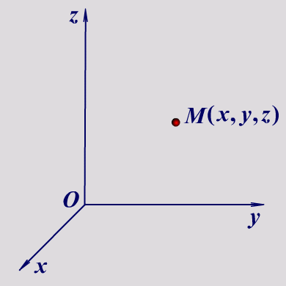
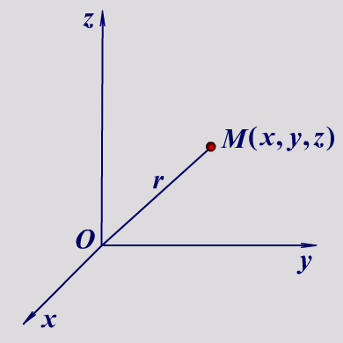
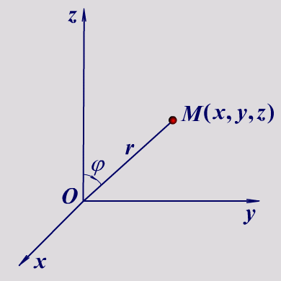
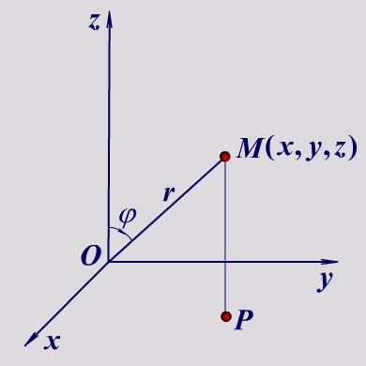
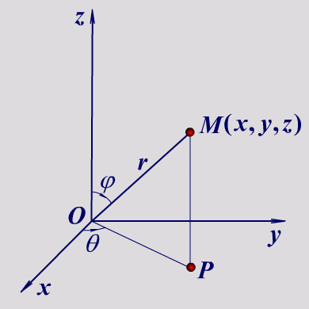
球面坐标
设 M(x, y, z) 为空间中一点， ，OM 与 z 轴正向的
夹角为 ϕ ，点 P 是点 M 在 xOy 面的投影， x 轴的正半轴
按逆时针方向转到 OP 的转角为θ （从 z 轴的正半轴看），
则 (r, ϕ, θ) 称为点 M 的球面坐标．
规定：0 ≤ r < +∞， 0 ≤ ϕ ≤ π ，0 ≤ θ ≤ 2π ．
直角坐标与球面坐标之间的关系为
x = | OP | cosθ， y = | OP | sinθ，z = rcosϕ.
= rsinϕ cosθ = rsinϕ sinθ
结论：球面坐标 = 极坐标 + 极坐标．
z
y
x

Slide 38
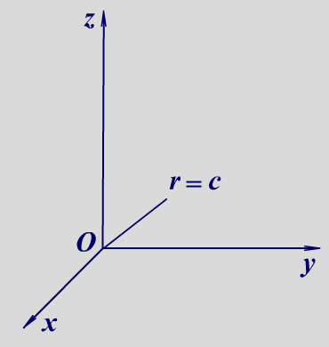
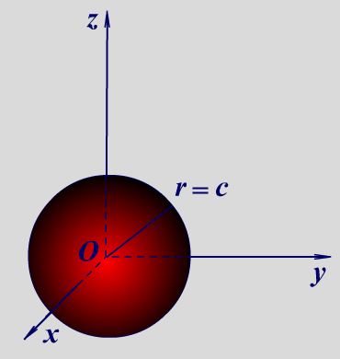
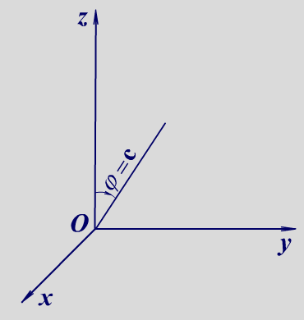
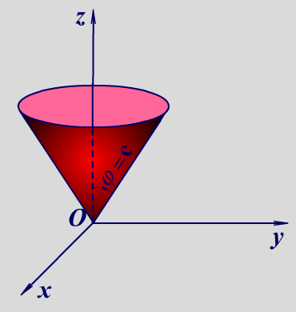
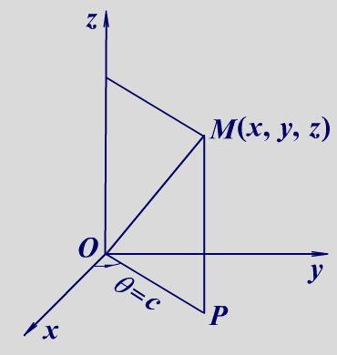
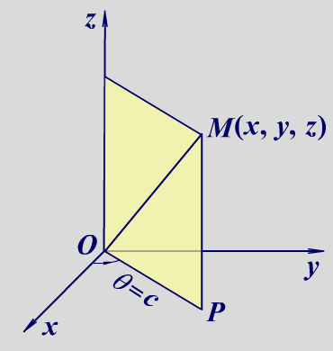
球面坐标系中的坐标面
r = 常数 ：以原点为球心的球面
ϕ = 常数：以原点为顶点、z 轴为对称轴的半圆锥面
θ = 常数：过 z 轴的半平面
z
y
x

Slide 39
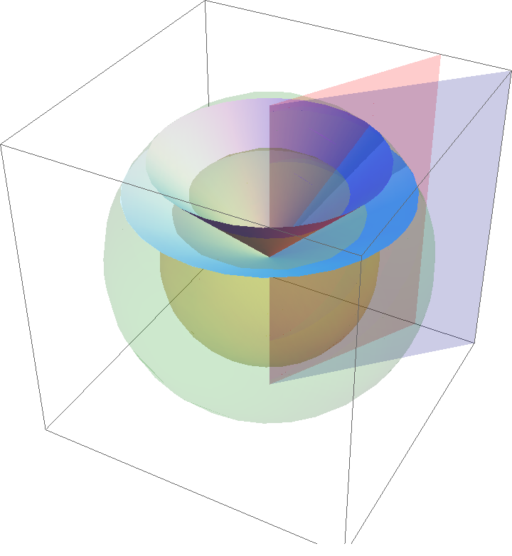
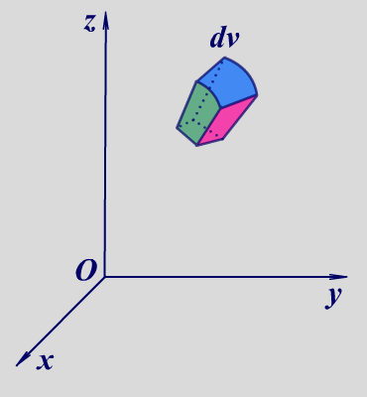
球面坐标系下的体积微元
球面坐标系下
的体积微元

Slide 40
利用球面坐标计算三重积分
问题1：什么是球面坐标？
答：球面坐标 = 极坐标 + 极坐标．
问题2：如何在球面坐标系下计算三重积分？
Notes:
结合P.17的课件进行讲解。

Slide 41
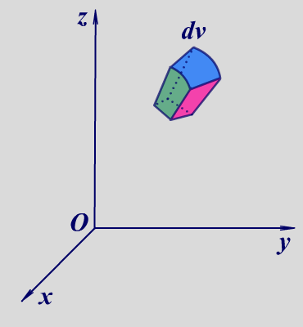
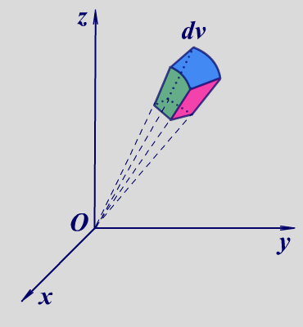

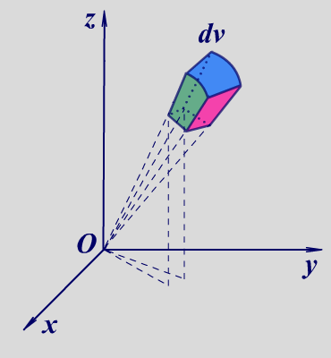
球面坐标系下的体积微元
长 = r dϕ
宽 = |PQ| = r sinϕ dθ
高 = dr
体积微元
M(x, y, z)，其中
x = r sinϕ cosθ，
y = r sinϕ sinθ，
z = r cosϕ．
dr
M₂
M
dϕ
M₁
r
ϕ
θ
dθ
Q
P
|OP | = r sinϕ
|PQ | = |OP | dθ
|PQ | = r sinϕ dθ

Slide 42
利用球面坐标计算三重积分
问题1：什么是球面坐标？
答：球面坐标 = 极坐标 + 极坐标．
问题2：如何在球面坐标系下计算三重积分？
答：
被积函数作球面坐标变换，
体积微元作球面坐标变换，
把积分区域表示成 r、ϕ 、θ 的不等式，
于是
Notes:
结合P.17的课件进行讲解。

Slide 43
课本P.165公式(3-7)的补充说明
若积分区域 Ω 的边界曲面是一个包围原点在内的闭曲面，
其球面坐标方程为 r = r(ϕ, θ)，则
当积分区域 Ω 为球面 r = a 所围成时，则
特别地，当 F(r, ϕ, θ) = 1 时，球体的体积

Slide 44
利用球面坐标计算三重积分
问题3：三重积分什么时候适用在球面坐标系下进行计算？
答：需要同时满足两个条件，
积分区域 Ω 是球面围成的区域或由球面及锥面围成的区域等；
被积函数含有 x² + y² + z²．

Slide 45
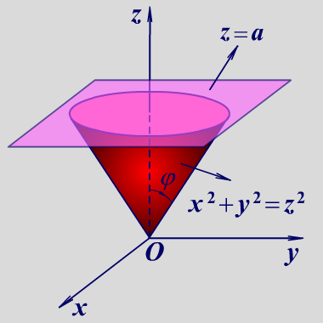
例：计算 ，其中 Ω 是由锥面 x² + y² = z²
与平面 z = a （a > 0）围成的立体．
解：在球面坐标系下，
被积函数 x² + y² ⇒ r²sin²ϕ．
体积微元 dxdydz ⇒ r²sinϕ drdϕ dθ．
锥面 x² + y² = z² ⇒ r²sin²ϕ = r²cos²ϕ
⇒ ϕ = π / 4，
平面 z = a ⇒
x = r sinϕ cosθ，
y = r sinϕ sinθ，
z = r cosϕ．
P.165倒数第二行关于公式(3-7)的补充说明
z
y
x
圆域 D_{xy} : x² + y² ≤ a²
由锥面的
半顶角决定

Slide 46
例：计算 ，其中 Ω 是由锥面 x² + y² = z²
与平面 z = a （a > 0）围成的立体．
解（续）：

Slide 47
例：计算 ，其中 Ω 是由锥面 x² + y² = z²
与平面 z = a （a > 0）围成的立体．
解：在柱面坐标系下，
被积函数 x² + y² ⇒ r²．
体积微元 dxdydz ⇒ r drdθ dz．
Ω : x² + y² ≤ a²，
⇒ Ω : 0 ≤ r ≤ a， 0 ≤ θ ≤ 2π，r ≤ z ≤ a．
x = r cosθ，
y = r sinθ，
z = z．
y
x

Slide 48
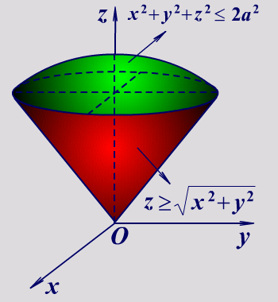
例：计算球体 x² + y² + z² ≤ 2a² 在锥面 上方部分
Ω 的体积．
解：在球面坐标系下，
被积函数 1 = 0 (x² + y² + z²) + 1 ⇒ 1．
体积微元 dxdydz ⇒ r²sinϕ drdϕ dθ．
球面 x² + y² + z² = 2a²
锥面
x = r sinϕ cosθ，
y = r sinϕ sinθ，
z = r cosϕ．
P.165倒数第二行关于公式(3-7)的补充说明
类似的，
课本P.166例4

Slide 49
重积分概念的比较
概念 | 应用 | 解释 | 特例
二重积分 | 几何： 曲顶柱体的体积 | f (x, y)：曲顶 | 若 f (x, y) = 1，积分表示 高 = 1 的平顶柱体的体积 底面（薄片）的面积
 |  | D：底面
 | 物理： 平面薄片的质量 | f (x, y)：密度
 |  | D：平面薄片
三重积分 | 物理： 空间立体的质量 | f (x, y, z)：密度 | 若 f (x, y, z) = 1，积分表示任意空间立体的体积
 |  | Ω：空间立体

Slide 50
作业之一
习题10 − 3
1(2)
2
6
8

Slide 51
作业之二
习题10 − 3
9
10(1)
12(3)
14

Slide 52
作业
习题10 − 3
1(2)
2
6
8
习题10 − 3
9
10(1)
12(3)
14

